Slide 1
O‘zbek tili
5
sinf
Mavzu:Ezoza Alimova.
“Mening oilam” topishmoqli she’r.

Slide 2
MUSTAQIL BAJARISH UCHUN TOPSHIRIQLAR:
1.Kasb-hunar otlariga misollar keltiring
2. “Mening oilam – mening faxrim” mavzusida matn yarating.

Slide 3
MUSTAQIL BAJARISH UCHUN TOPSHIRIQLAR:
Yasama shaxs otlari
o‘qituvchi
bog‘bon
etikdo‘z
chorvador
oshpaz
soatsoz

Slide 4
MUSTAQIL BAJARISH UCHUN TOPSHIRIQLAR:
Tub shaxs otlari
raqqosa
shoir
sozanda
muhandis
dehqon
rassom

Slide 5
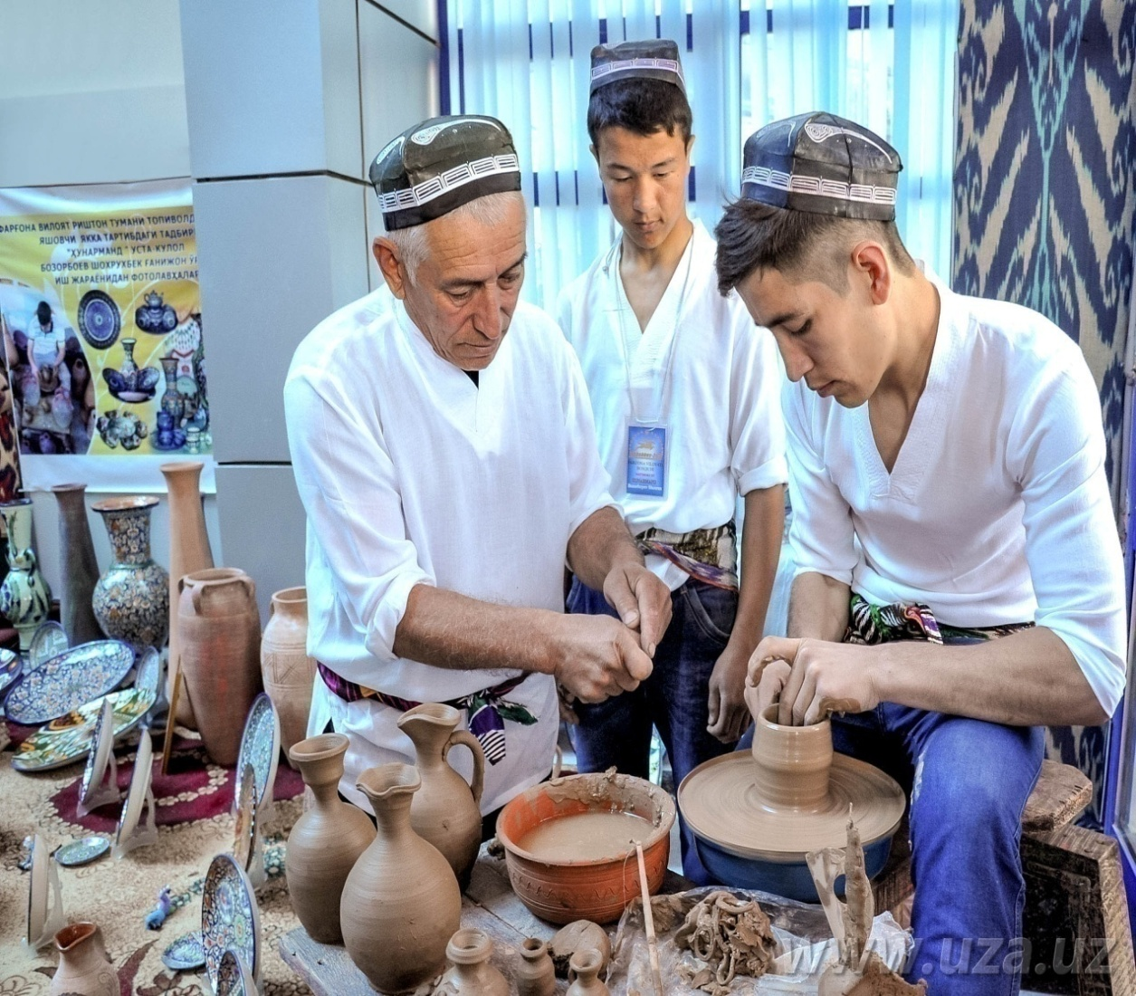
1-TOPSHIRIQ.
Berilgan kasb-hunar otlari ishtirokida suhbat matni tuzing. Составьте диалог с данными именами существительными обозначающие профессию.
Men katta bo‘lganimda kulol bo‘lmoqchiman.
Nega?
Chunki oilamiz qadimdan kulolchilik bilan shug‘ullanishgan.
Menga ham kulolchilik yoqadi.

Slide 6
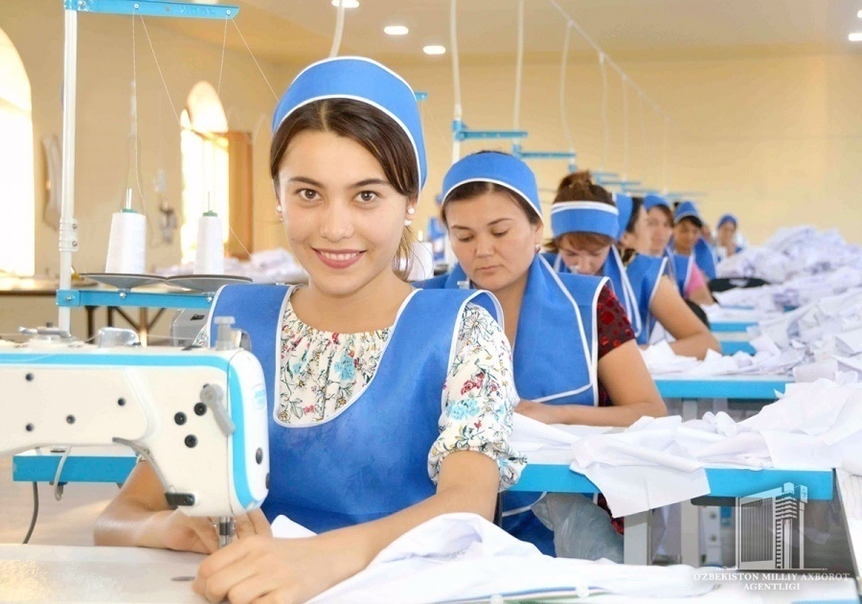
1-TOPSHIRIQ.
Berilgan kasb-hunar otlari ishtirokida suhbat matni tuzing.
Men kelajakda tikuvchi bo‘lmoqchiman.
Nega?
Chunki chiroyli ko‘ylaklar tikishga qiziqaman.
Har bir ko‘ylakka mehr berib tikkim keladi.

Slide 7
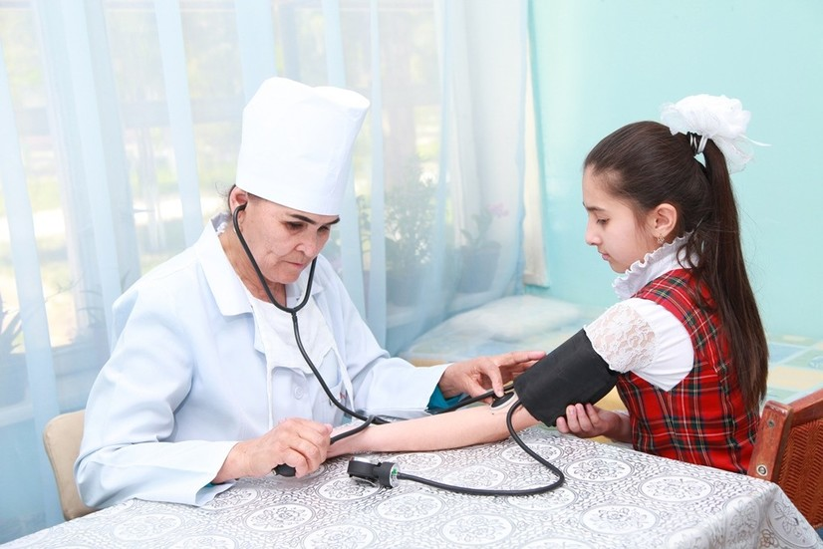
1-TOPSHIRIQ.
Men kelajakda shifokor bo‘lishni orzu qilaman.
Nima uchun?
Chunki shifokorlar inson salomatligiga mas’ul.
Ular insonlarni davolaydilar. Sog‘ayishlari uchun kurashadilar. .

Slide 8
1-TOPSHIRIQ.
Nima uchun?
Почему?
Siz kelajakda kim bo‘lmoqchisiz?
Кем вы хотите стать
в будущем?

Slide 9
1-MASHQ.
Berilgan so‘zlar ishtirokida ularning ish kuni haqida gaplar tuzing.
Составьте предложения при помощи данных слов о своём рабочем дне.
O‘qituvchi-sharafli kasb. U bolalarga ta’lim-tarbiya beradi.
San’atkor-o‘z san’atini xalqqa namoiyish qiladi.
Sportchi-sport sohasida turli yutuqlarni qo‘lga kiritib, Vatanimiz sharafini himoya qiladi.

Slide 10
1-MASHQ.
Berilgan so‘zlar ishtirokida ularning ish kuni haqida gaplar tuzing.
Hamshira - shifokorlarga yordam beradi.
Xonanda - dilga yoqadigan kuy-qo‘shiqlar kuylaydi.
Shifokor - xalqimiz, insonlarimiz salomatligi uchun qayg‘uradi.

Slide 11
MENING OILAM.
Topishmoqli she’r. Загадочное стихотворение
Qadrdon xonadonda
Ezozliman hamma vaqt.
Eplayman hamma ishni,
Yumushlarim bo‘lar taxt.

Slide 12
MENING OILAM.
Topishmoqli she’r. Загадочное стихотворение
Ukam ismi jismiga
Munosib, aslo tolmas.
O‘qishlari ham a’lo,
Hech ikki baho olmas.

Slide 13
MENING OILAM.
Topishmoqli she’r. Загадочное стихотворение
Shirinim deb, singlimga
Mehribon har dam oyim.
Kechasi alla aytib,
Uxlatib qoyar doim.

Slide 14
MENING OILAM.
Topishmoqli she’r. Загадочное стихотворение
Baxtiyordir dadamlar,
Azizdir menga akam.
Hammamiz oilada
Ahildirmiz chinakam.

Slide 15
MENING OILAM.
Topishmoqli she’r. Загадочное стихотворение
Aytgin, ey she’rxon, aqling
Bo‘lmasa agar betob.
Oilada biz nechta?
Va ismimizni ham top!

Slide 16
MENING OILAM.
Qadrdon xonadonda
E’zozliman hamma vaqt.
E’zoza
Ukam ismi jismiga
Munosib, aslo tolmas.
Tolmas
Shirinim deb, singlimga
Mehribon har dam oyim.
Shirin, Mehribon
Baxtiyordir dadamlar,
Azizdir menga akam.
Baxtiyor, Aziz

Slide 17
LUG‘AT
qadrdon – дорогой
xonadon – квартира
yumush – работа
ahil – дружный
singil – сестр (младшая)
uka – брат (младший)
hamma – все
ism - имя

Slide 18
MUSTAQIL ISH
Buva, buvi, aka, uka, so‘zlariga “KLASTER” tuzing.
Buvi
chevar
aqlli
mehribon
olima

Slide 19
MUSTAQIL ISH
Buva, buvi, aka, uka, so‘zlariga “KLASTER” tuzing.
Buva
nasihatgo‘y
jonkuyar
bog‘bon
og‘ir

Slide 20
MUSTAQIL ISH
Buva, buvi, aka, uka, so‘zlariga “KLASTER” tuzing.
Aka
zehnli
bilimdon
mehnatsevar
mas’uliyatli

Slide 21
MUSTAQIL ISH
Buva, buvi, aka, uka, so‘zlariga “KLASTER” tuzing.
Uka
???
???
???
???

Slide 22
MUSTAQIL ISH
Buva, buvi, aka, uka, so‘zlariga “KLASTER” tuzing.
Singil
???
???
???
???

